Slide 1
עדכון 2019

Slide 2
מה זה המספרים האלה?

Slide 3
שנת 2017 במספרים
1747
נפגעים
11,772
תאונות
396
תאונות
אופניים חשמליים
108
פצועים קשה
אופניים חשמליים
364
הרוגים
323
תאונות קטלניות
2226
פצועים קשה
8
הרוגים
אופניים חשמליים
1920 תאונות קשות

Slide 4
11,772
21,910
שנה: 2014
תאונות
נפגעים
279
260
הרוגים
תאונות קטלניות
10,147
תאונות קלות
1365
תאונות קשות
20,069
1562
פצועים קשה
פצועים קל

Slide 5
מושגים והגדרות:
תאונת דרכים עם נפגעים: תאונת דרכים שמעורב בה כלי רכב בנסיעה אחד לפחות ונפצע בה או נהרג אדם אחד לפחות.
תיק ת"ד: תיק חקירה שנפתח ע"י משטרת ישראל בעקבות אירוע תאונת דרכים עם נפגעים.
תאונת דרכים קטלנית: תאונת דרכים שנהרג בה אדם אחד לפחות או נפצע בה אדם אחד לפחות ונפטר מפצעיו בתוך 30 יום.
תאונת דרכים קשה: תאונת דרכים שנפצע בה קשה אדם אחד לפחות, ושלא נהרג בה שום אדם.
תאונת דרכים קלה: תאונת דרכים שנפצע בה קל אדם אחד לפחות, ושלא נהרג בה או נפצע בה קשה שום אדם.
הרוג בתאונת דרכים: אדם שנהרג בתאונת דרכים, או אדם שנפצע בתאונת דרכים ונפטר מפצעיו בתוך 30 יום מיום התאונה.
פצוע קשה בתאונת דרכים: אדם שנפצע בתאונת דרכים, ואושפז בבית חולים 24 שעות או יותר, לא לצורך השגחה בלבד.
פצוע קל בתאונת דרכים: אדם שנפצע בתאונת דרכים ולא אושפז בבית חולים, או אושפז פחות מ-24 שעות, או אושפז לצורך השגחה בלבד.

Slide 6
מאין הנתונים?
הלמ"ס – הלשכה המרכזית לסטטיסטיקה.
יחידה ממשלתית,
שמטרתה איסוף וניתוח של מידע סטטיסטי
אודות מדינת ישראל בתחומים רבים ושונים.
לאתר הלמ"ס לחצו על הקישור: http://www.cbs.gov.il/reader

Slide 7
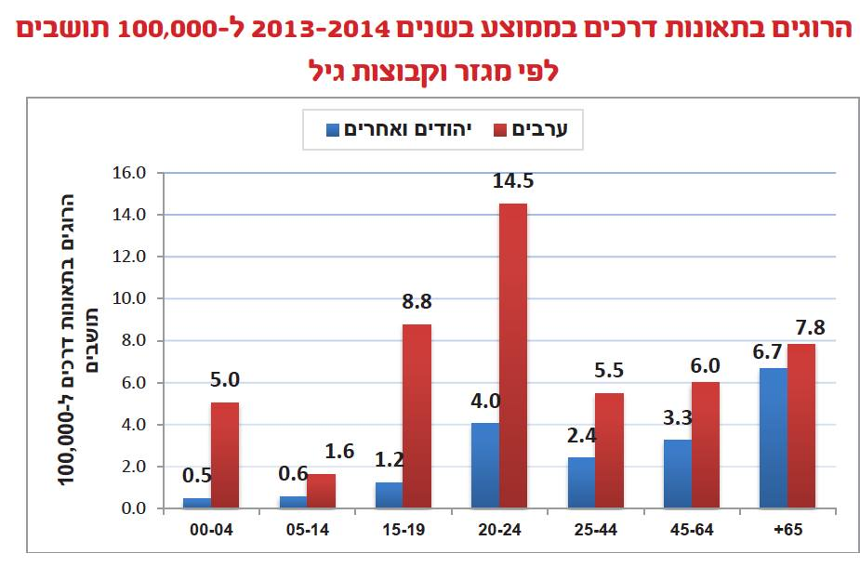

Slide 8
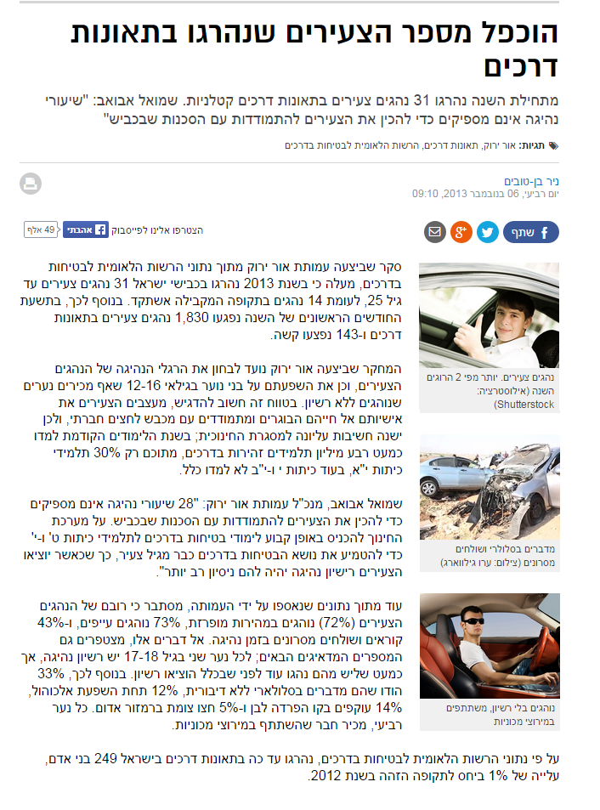

Slide 9
הודעה לתקשורת:
תאונות דרכים חודש יולי 2015
לדוגמה של הודעה לתקשורת לחצו על הקישור:
https://goo.gl/YyUWdk

Slide 10
אז מה עושים עם זה?

